Slide 1

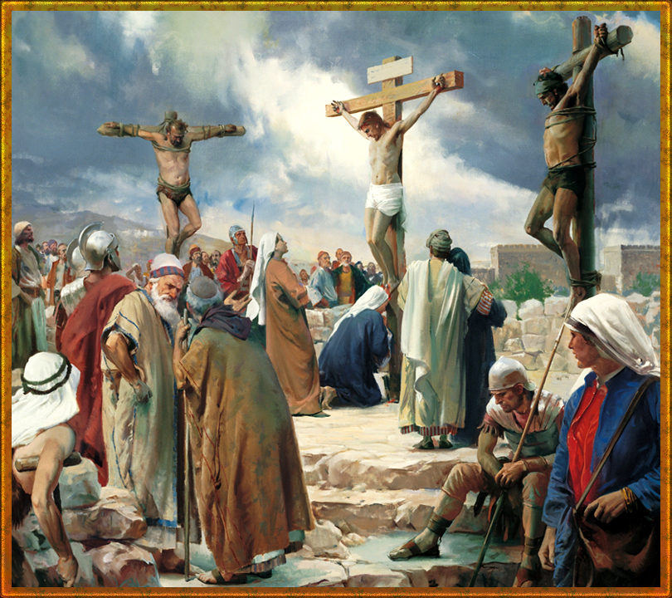


Slide 2

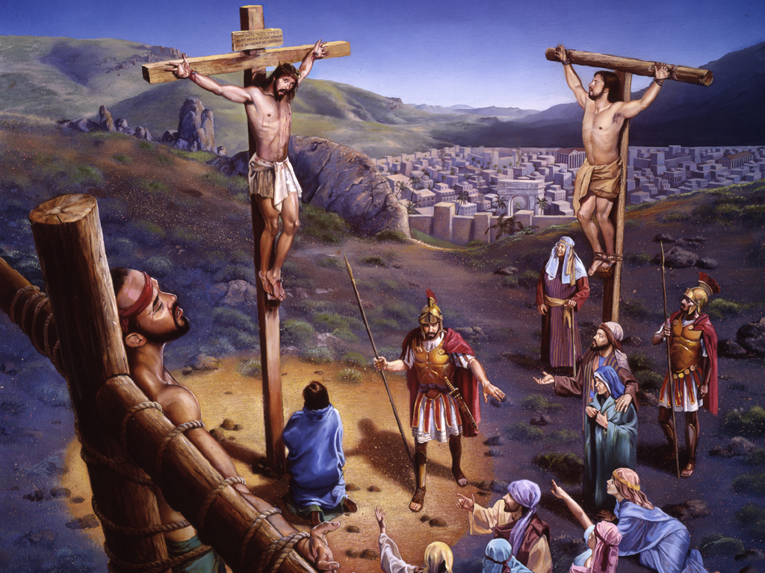
“Y Jesús, cargando su cruz, salió al lugar llamado de la Calavera, y en hebreo, Gólgota; y allí le crucificaron, y con él a otros dos, uno a cada lado, y Jesús en medio” (Juan 19:17-18).
Varias personas o grupos de personas asistieron a la crucifixión de Jesús.
¿Qué actitud tuvieron ellos hacia Jesús?
¿Qué decisiones tomaron?
¿Cambió en algo su vida al ser testigos de la crucifixión?

Slide 3

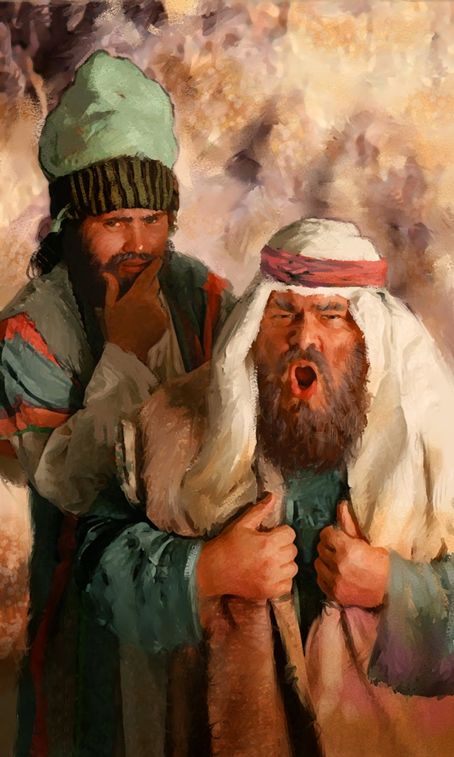

A lo largo de su ministerio terrenal, Jesús fue acosado con críticas, burlas e injurias de las más viles. Cada uno de sus actos era mal interpretado por sus detractores, quienes querían infundir dudas e incredulidad en sus creyentes. Todo esto era obra de los dirigentes religiosos de la época, quienes ocultaban su odio criminal contra Jesús bajo un manto de santidad superficial.
Jesús dedicó toda su vida a sembrar el amor en el corazón de sus oyentes, con la esperanza de que germinara la semilla de la fe y la esperanza. La batalla entre el bien y el mal arreció a lo largo de su vida y giró en forma dramática en torno a su persona. Fue calumniado y criticado por sus enemigos, quienes esperaban con ansia el momento de poder atraparlo y quitarle la vida. Finalmente lograron su objetivo y lo llevaron preso ante Anás y Caifás, quienes representaban la autoridad religiosa de su tiempo, para ser juzgado por ellos.
Toda la verdad estaba de parte de Jesús. Los argumentos que se levantaron contra él eran totalmente superfluos y mentirosos. Él sabía que si hablaba podía demostrar claramente la falsedad de las acusaciones en su contra, pero también era consciente de que sus acusadores estaban decididos a no aceptar la verdad; por otra parte, era evidente que querían envenenar al populacho en su contra.
La actitud que Cristo desplegó en ese momento había sido predicha por el profeta Isaías siglos antes cuando dijo: “angustiado él, y afligido, no abrió su boca; como cordero fue llevado al matadero; y como oveja delante de sus trasquiladores, enmudeció, y no abrió su boca” (Isaías, 53: 7).
RECHAZOS Y CONTIENDAS

Slide 4
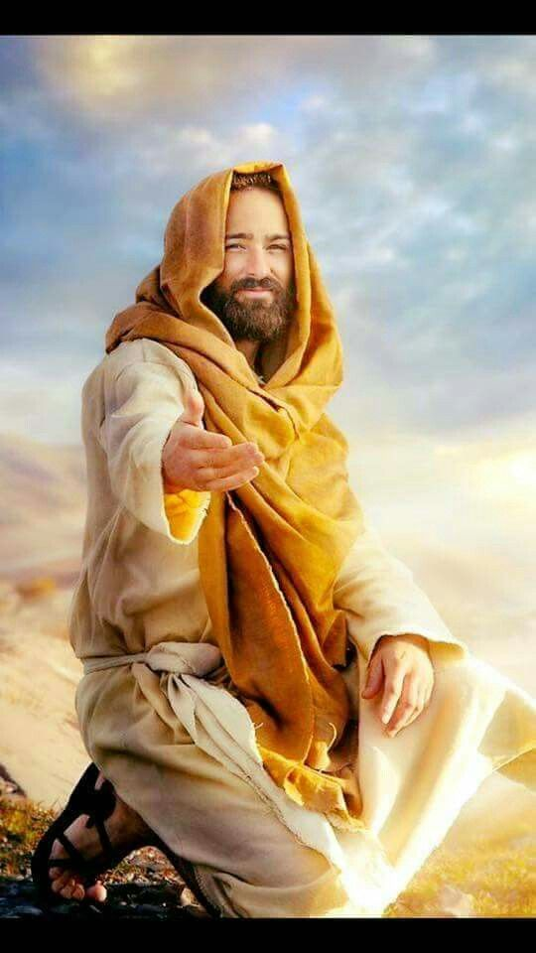
El veredicto final del tribunal judío lo señaló como culpable. Mas él declaró: “Y además os digo, que desde ahora veréis al Hijo del Hombre sentado a la diestra del Poder de Dios, y viniendo en las nubes del cielo” (Mateo, 26: 64). El rechazo de los dirigentes atrajo la ruina nacional del pueblo a quien él vino a salvar: su pecado los alcanzó.
Para los creyentes, la declaración de Jesús ante sus enemigos nos brinda confianza para el presente y para el futuro. Aceptar su amorosa invitación significa encontrar una razón para vivir. Él llama a nuestro corazón y nos invita a que seamos parte de su gran familia, la cual recibirá la vida eterna y una tierra renovada donde el dolor, la maldad y la muerte no se encontrarán jamás.
Cristo espera que lo recibamos como el Salvador y el Señor de nuestras vidas para brindarnos esa paz que solo él puede brindar y que tanto necesitan nuestras almas dolientes. Recibir a Jesús como nuestro Salvador es tenerlo todo; rechazarlo es quedar a la deriva y finalmente perderlo todo. Cristo espera un trato diferente de nosotros del que recibió de los dirigentes religiosos de su época. Nosotros hemos de tomar la decisión más trascendente que podamos realizar. Mientras tanto, Jesús se mantiene expectante.
RECHAZOS Y CONTIENDAS

Slide 5


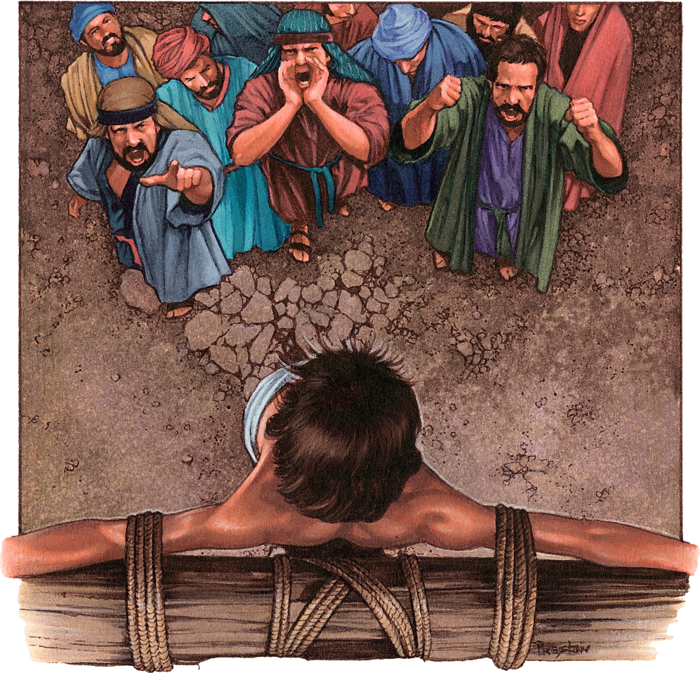
Algunas personas no se unieron a las burlas de la turba porque sus simpatías acompañaban a Jesús; pues habían sentido su gran simpatía y su poder admirable. Le conocían como su Salvador porque Él les había dado salud del cuerpo y del alma.
Sin embargo, la mayor parte de la multitud que rodeaba la cruz se burlaba y despreciaba a Jesús: “Y los que pasaban le injuriaban, meneando la cabeza y diciendo: ¡Bah! tú que derribas el templo de Dios, y en tres días lo reedificas, sálvate a ti mismo, y desciende de la cruz” (Marcos 15:29-30).
Parte de los que días antes habían gritado hosannas al paso de Jesús, ahora escarnecían al Salvador dejándose llevar por el espíritu satánico que dominaba la turba.
Durante las largas horas de agonía, Jesús soportó el vilipendio, el escarnio, las burlas y las maldiciones de la multitud.
BURLAS Y DESPRECIO

Slide 6


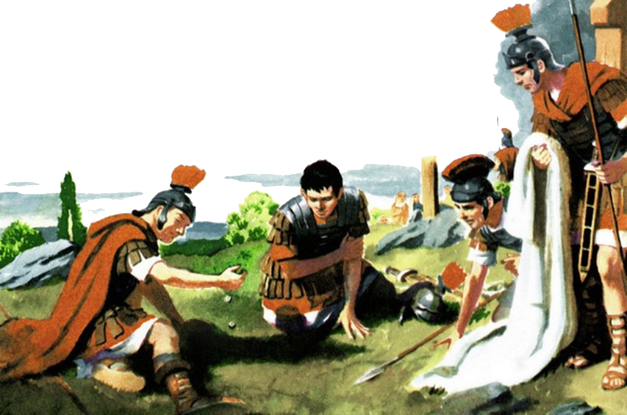
Después del arresto de Jesús, tras la infame traición de Judas, el Salvador tuvo que comparecer ante varias autoridades judías, y finalmente fue entregado a los soldados romanos para que ejecutaran la sentencia de muerte.
En su libro titulado The Roman Soldier, el escritor H. E. L. Mellersh describe a los militares de la Roma imperial con estas palabras: “El oficio de un soldado es matar, pero en el caso del soldado romano, frecuentemente era matar en forma vil y despreciable”. Esto explica obviamente el porqué del trato horrible y cruel que recibiera Jesús de mano de sus ajusticiadores.
Fueron los soldados romanos los que lo azotaron despiadadamente, ciñeron sus sienes con una corona de punzantes espinas, y le escarnecieron burlándose de él y ridiculizando sus reclamos de realeza divina. Luego, en el doloroso camino al Calvario, se gozaron azotándolo vez tras vez hasta hacerlo caer repetidas veces bajo el peso de la cruz. Y al llegar al lugar de la crucifixión, sin misericordia alguna, atravesaron sus manos y pies con gruesos clavos. Todo esto hecho con ostensible y cruel indiferencia, al punto de que mientras Jesús agonizaba en la cruz, ellos echaban suertes disputándose sus ropas (Mateo 27:35).
Al leer y pensar acerca de la crueldad de los soldados romanos para con Jesús, experimentamos una inevitable sensación de intenso repudio ante ese trato tan abusivo e inhumano. Pero no debemos olvidar que, a causa de nuestros pecados, nosotros también somos culpables de la crucifixión de Jesús. Al igual que los soldados romanos, todos lo hemos crucificado. Siendo así, todos debemos con humildad y amor buscar el perdón del divino Salvador, aceptándolo como tal, para de ese modo disfrutar de la paz y el gozo inefable de la eterna y gratuita salvación.
CRUELDAD E INDIFERENCIA

Slide 7


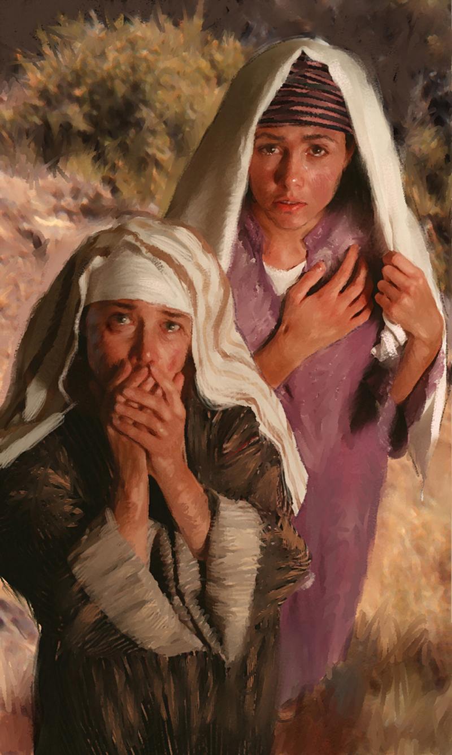
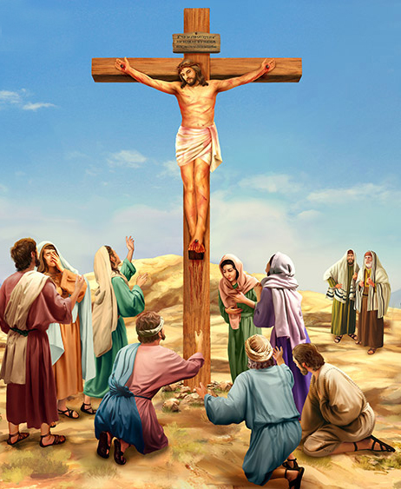
Detente por un momento y mira hacia el Calvario… si miras a la distancia, verás las tinieblas físicas que lo rodean (Mt. 27: 45), pero si te acercas verás la oscuridad espiritual que envuelve a todos los que se han dejado controlar por el odio. Allí están los dirigentes religiosos enceguecidos por sus propias tradiciones; la ingrata muchedumbre que quiere la muerte del que tanto bien les ha hecho; el centurión y los sádicos soldados romanos, representantes del poderoso imperio que domina a Israel.
Pero acércate un poquito más… mira al pie de la cruz. ¡Allí todo es diferente! Allí no hay oscuridad. ¿Por qué? te preguntas. Es que allí hay amor, y el verdadero amor echa fuera la oscuridad del temor (1 Juan 4:18). Allí, al pie de la cruz, están las piadosas mujeres que, aunque confundidas y sumidas en profundo dolor, han seguido a Jesús hasta el Calvario. Desde el punto de vista físico no pueden hacer nada por él; sin embargo, le están prodigando lo que él más necesita en su hora de infinita agonía; lo están colmando de amor.
AMOR Y COMPASIÓN

Slide 8
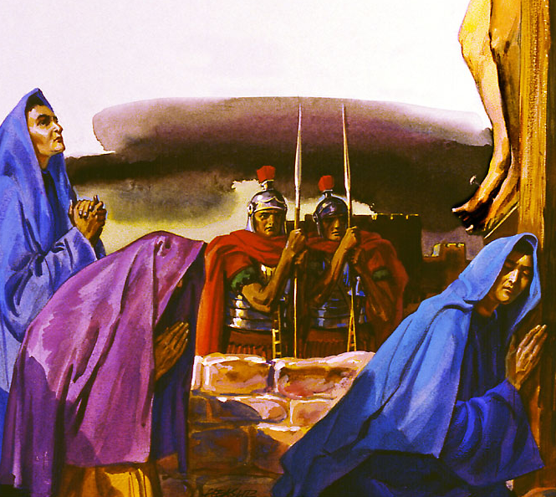
¿Y quiénes son estas mujeres (Mr. 15:40; Mt. 27:56; Jn. 19:25)? Salomé, quien adelantándose a su época reclamó sus "derechos" y le hizo un pedido atrevido a Jesús (Mt. 20:20-21). María Magdalena, la gran pecadora perdonada, quien por agradecimiento ungió a Jesús con un costoso perfume (Jn. 12:3). María, la esposa de Cleofás, quien como muchas mujeres de su época -y de cualquier época- es poco reconocida. Todo lo que se sabe de ella es que está allí arrostrando el peligro.
Y por supuesto, allí también está la que poco más de treinta años antes recibió escarnios y burlas por llevar en su seno al “milagro de los milagros”: al Bebé cuyo padre era de origen celestial. La dulce y buena María, que, aunque no comprendió enteramente la misión de su Hijo, le dedicó lo mejor de su vida. Allí está ella con su corazón sangrante y con sus brazos extendidos. Los mismos brazos que arrullaron a su pequeñuelo y lo libraron de peligros, ahora tratan de tocar y aliviar los sufrimientos de su escarnecido hijo.
Aunque muchos de los amedrentados discípulos abandonaron a su Maestro, ellas han decidido estar junto a él hasta el final. No tienen temor de lo que pueda sucederles. El amor forjado entre ellas y Jesús traspasa los portales del temor.
¿Posees el amor que irradió el Calvario? Si las mujeres del pasado lo poseyeron, tú también puedes tenerlo. Abre tu corazón y deja que el amante Jesús lo llene de amor, entonces todos sabrán que no sólo miraste hacia el Calvario, sino que, como María y las otras mujeres, entregaste tu amor al Salvador allí, al pie de la cruz.
AMOR Y COMPASIÓN

Slide 9


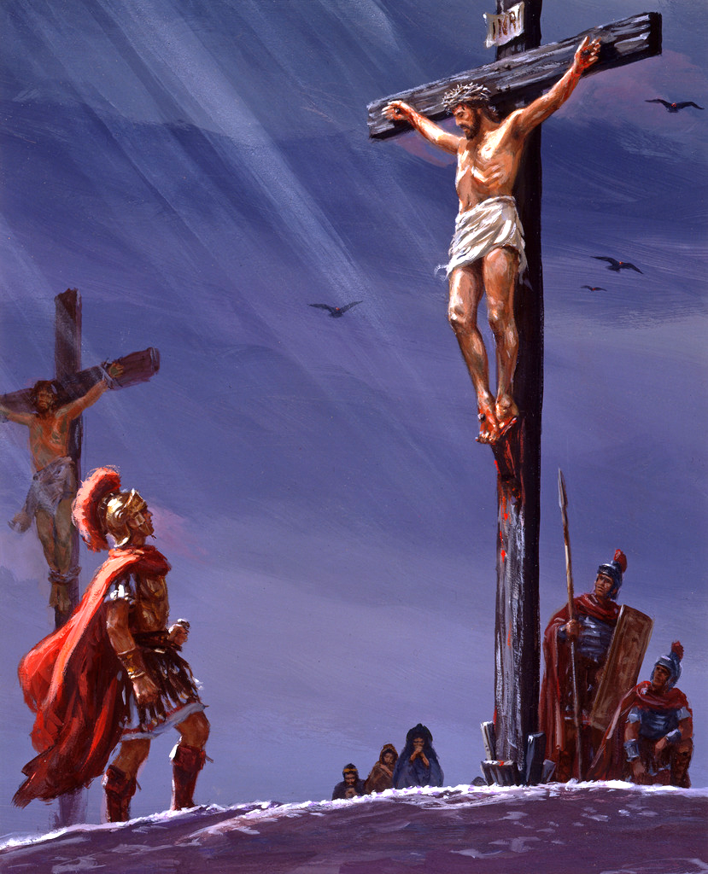
En el Calvario, más de una persona tuvo la oportunidad de cambiar su opinión acerca de Jesús y de ejercer una nueva fe en él en el transcurso de apenas unas pocas horas. El centurión romano fue uno de éstos.
El centurión contempló a Jesús y lo que vio le hizo creer en él como el Salvador del mundo. Fue su nueva fe lo que le impulsó a decir: “Verdaderamente éste era el Hijo de Dios” (Mt. 27:54).
El centurión era el oficial al cargo de que se cumpliese la orden de la crucifixión y de evitar y controlar cualquier disturbio en la multitud de espectadores. Tal vez observó a Jesús cargando la pesada cruz en la Vía Dolorosa y vio cuando sus propios soldados martillaban los clavos que traspasaron las manos y pies del Señor. Quizá sintió tristeza por lo que veía y por la misericordia y verdad expresadas en el rostro del Divino Sufriente. El hecho es que quedó impresionado con el porte y las palabras del Salvador moribundo. Notó su humildad, su disposición a perdonar a sus enemigos, su paciencia y su clamor de victoria proclamado justo antes de morir, “consumado es” (Jn. 19:30). Su fe creció a raíz de contemplar al Hijo de Dios y sus palabras fueron una evidencia de que la obra redentora de Jesús no sería en vano.
La muerte expiatoria de Cristo proporciona la base para la salvación de la humanidad (Col. 1:20), pero la fe es la condición para esta salvación. No podemos tener salvación sin el Salvador. No podemos obtener el don de la vida sin el Dador de ese don. La vida eterna no es un regalo de Jesús para nosotros, sino que Jesús mismo es el regalo.
FE Y SALVACIÓN

Slide 10

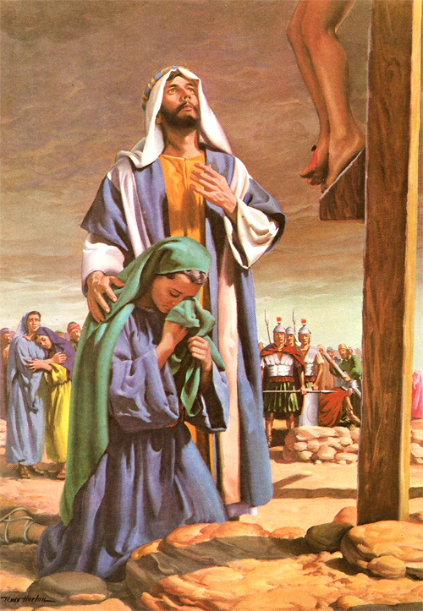

CONSUELO Y
FIDELIDAD
De entre todos los discípulos, Juan fue el único apóstol que estuvo al pie de la cruz. María, la madre de Jesús, se había apartado de la cruz porque no podía soportar los sufrimientos de su hijo. Pero ella no podía permanecer lejos de Él. Así que, cuando Juan vio que se acercaba el final, tomó a María y la acompañó nuevamente al pie de la cruz para que estuviese con su hijo en esos momentos críticos.
En el momento de morir, Cristo recordó a su madre. Mirando su rostro pesaroso y luego a Juan, le dijo: “Mujer, he ahí tu hijo,” y luego a Juan: “He ahí tu madre”.
“Juan entendió perfectamente las palabras de Jesús y la misión sagrada que este le había confiado. Inmediatamente retiró a la madre de Cristo de la angustiosa escena del Calvario. Y desde aquella hora cuidó de ella llevándola a su propio hogar y prodigándole los cuidados de un hijo amante” HD 53.
De esta forma, Juan fue un consuelo para María y, al mismo tiempo, recibió una gran bendición, pues podía seguir mostrando su fidelidad al Maestro cuidando de ella.

Slide 11


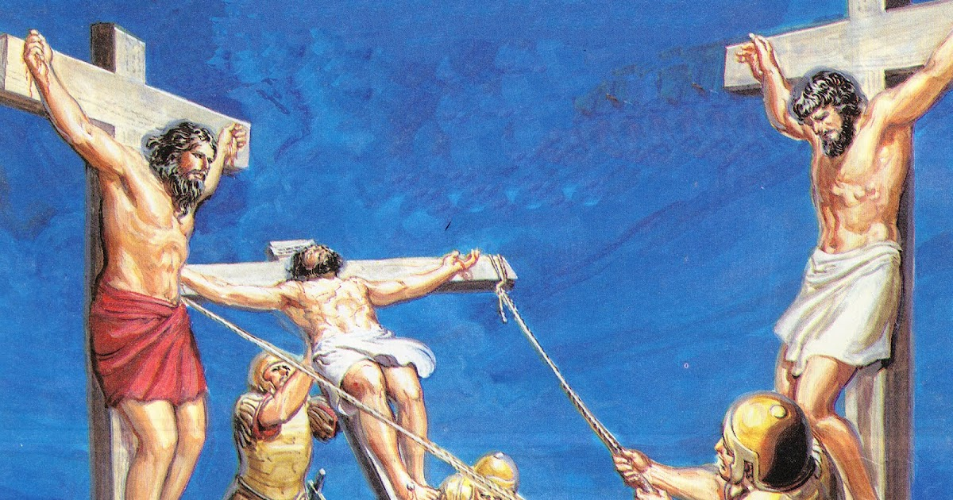
El camino a la cruz representó para muchos de los que participaron en aquellos eventos funestos una encrucijada entre la vida y la muerte. Aquí nos toca meditar en la encrucijada que se les ofreció a los dos criminales al acompañar al Hijo de Dios en su mismo suplicio. Estos hombres habían vivido al margen de la sociedad. Por las razones que fueran, ambos se encontraban ajusticiados por sus crímenes y eran los únicos que merecían el castigo recibido por los tres crucificados aquel día en el monte de la Calavera. Los verdugos pusieron adrede al inocente Hijo de Dios entre los dos criminales para sugerir que, de los tres, Jesús era el reo mayor. Pero Dios había de emplear esta patente humillación para poner a dos almas, en el último momento de sus vidas, en la encrucijada entre la vida eterna y la muerte eterna.
Conviene señalar lo que ocurrió poco antes de hablar el primer malhechor. El castigo de la crucifixión era sumamente cruel y doloroso.
Acostaban al reo sobre la cruz de tal forma que los brazos se extendían a ambos lados para, entonces, hacer que el clavo pasara por la muñeca. Luego los pies eran clavados a la cruz. Podemos imaginarnos los gritos de dolor y las injurias de los ajusticiados al entrar los clavos en su cuerpo; y luego, cuando se levantaba la cruz y se la asentaba bruscamente en el hoyo. Jesús tuvo que sobrellevar no sólo el dolor atroz de toda esa tortura en su propio cuerpo, sino las maldiciones y los alaridos de dos almas por las que estaba por morir. El corazón sensible del Hijo de Dios sentía profundamente el sufrimiento de estos dos hijos suyos.
MUERTE ETERNA Y VIDA ETERNA

Slide 12
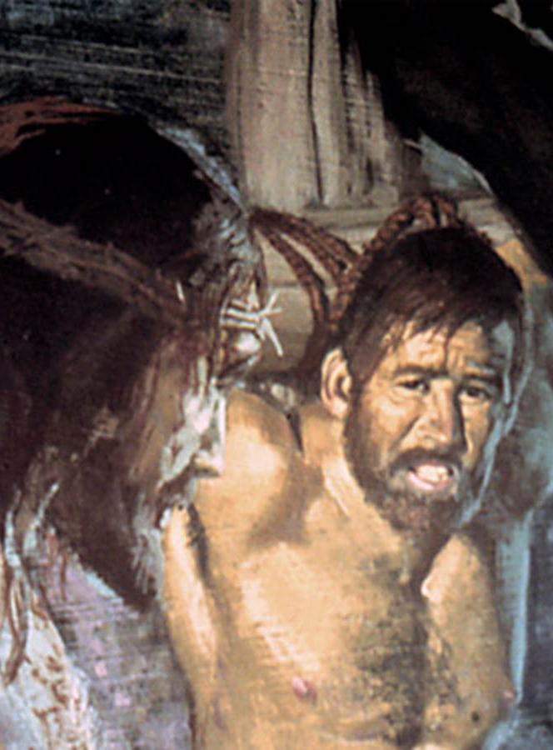
A los ojos de Jesús, estos dos hombres eran sumamente redimibles. Él estaba por morir por ellos dos y por el mundo entero. Porque el sacrificio de Cristo fue para TODOS los pecadores. Pero la decisión de aceptar aquel sacrificio quedaba en manos de cada uno de ellos. Y pronto se acercaba para estos ladrones aquella encrucijada, el momento de decisión.
Por una parte, resuenan en los oídos de los dos malhechores las dulces palabras de perdón de Jesús; por otra, se escucha el carnaval de los bufones. ¿A qué atenerse en este momento tan difícil?
Se oye primero la voz del primer malhechor: “¿No eres tú el Cristo? Pues, sálvate a ti mismo, y sálvanos a nosotros” (v. 39). Este hombre revela que, por lo menos, había oído hablar de este Jesús que se decía el Hijo de Dios, el Cristo y Mesías. No sabemos cuánto sabía de Jesús, pero nadie podía haber vivido en Palestina sin al menos haberlo oído mentar. El caso es que este hombre, ante la encrucijada, escogió pensar primero en su propia comodidad y su propio dolor que en honrar al Hijo de Dios. No quiso asumir la culpa de lo que había hecho, ni confesar su delito. Prefirió echar la culpa de su desgracia a un inocente.
No le condenó su vida mal vivida, sino su incapacidad y su indisposición de reconocer su pecado ante la clemencia de Cristo. ¿Era el orgullo? ¿o el mal hábito confirmado a través de una vida entera de culpar a los demás por sus propias decisiones mal hechas? No sabemos cuál de estos obstáculos impidió que este hombre aceptara la oferta de salvación. Lo que sí sabemos es que no escogió humillarse para confesar su pecado, ni en el momento de su muerte.
MUERTE ETERNA Y VIDA ETERNA

Slide 13
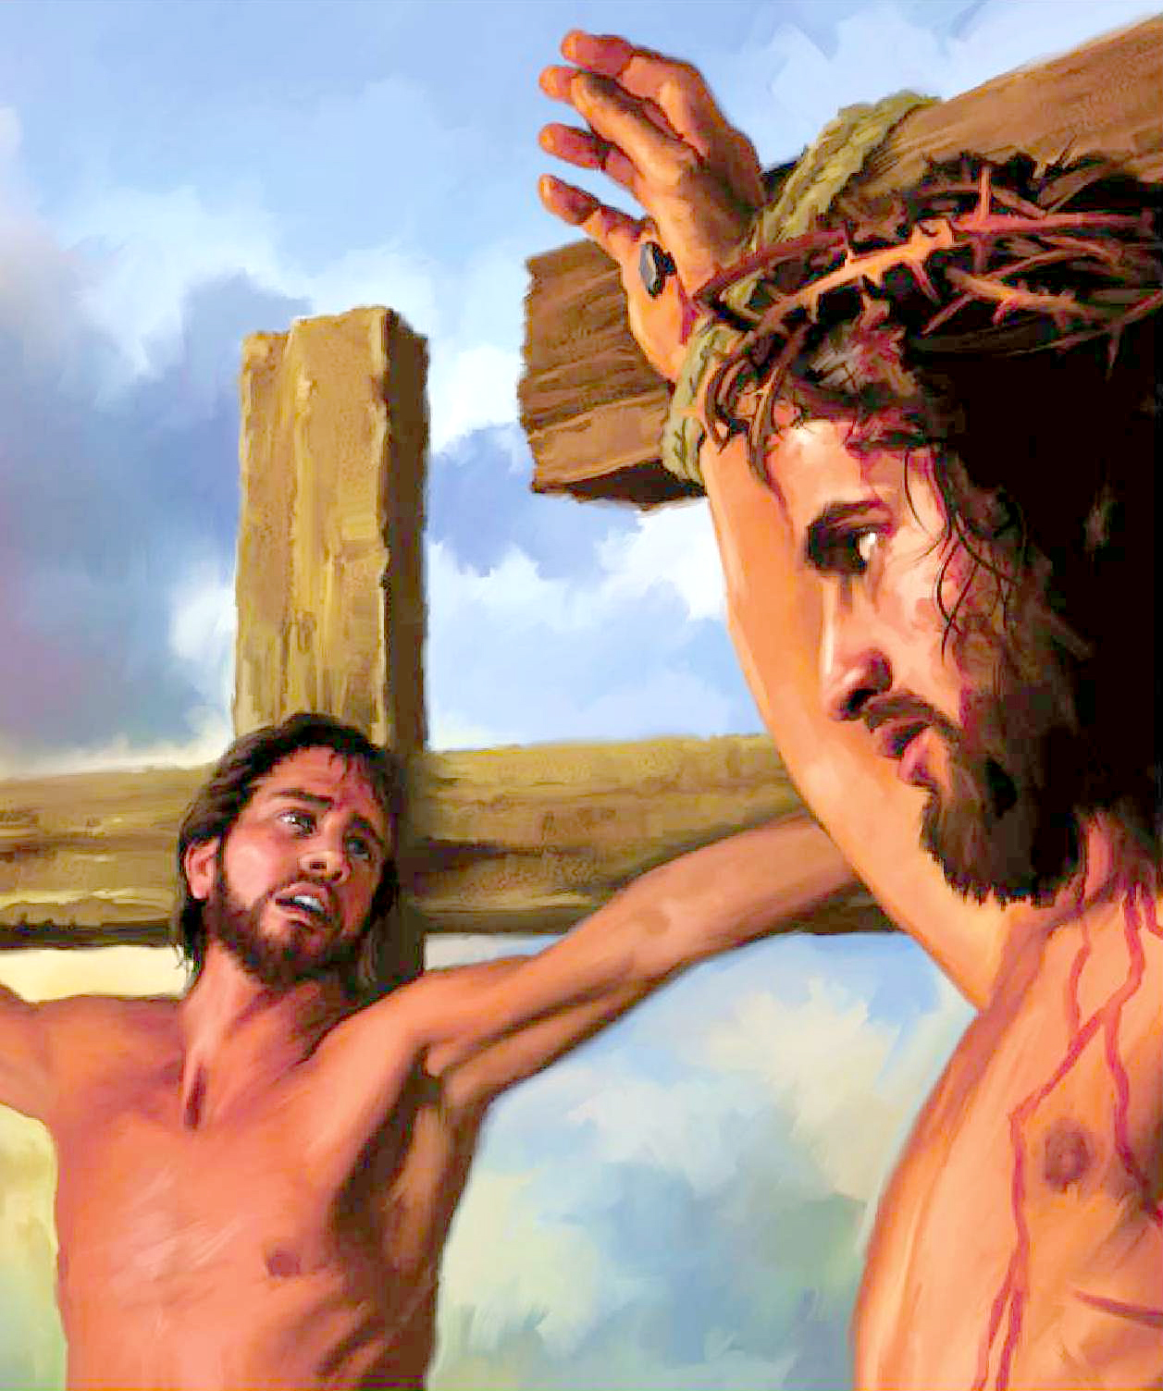
MUERTE ETERNA Y VIDA ETERNA
El segundo ladrón dejó que el Espíritu Santo lo convenciera de la inocencia, belleza y nobleza de Cristo. Una vez conmovido por este remordimiento, se dirige a Jesús, embargado de una nueva visión de sí mismo: “Señor, acuérdate de mí cuando vengas en tu reino” (v. 42). Hasta eso sabía este hombre: que Cristo Jesús tenía un reino que no era terrenal y que habría de venir a rescatar a los que creen en él.
El ladrón penitente recibió de Jesús unas palabras que le sirvieron de inmenso aliento dentro de su terrible dolor físico: “Te aseguro hoy, estarás conmigo en el paraíso” (v. 43). ¿En qué consistía esta promesa? El mismo ladrón había reconocido momentos antes que la salvación vendría con el reino venidero de Cristo Jesús: "Acuérdate de mí cuando vengas en tu reino". Este hombre añoraba desde ya aquel momento glorioso cuando el inocente moribundo, al que ahora miraba con ojos suplicantes, volvería en gloria rodeado de sus ángeles como Rey de reyes y Señor de señores. Su fe, fortalecida por su confesión y por el Espíritu Santo que ahora lo embargaba, captó como si fuera una realidad aquel momento, y esa captación lo llenó de una esperanza indecible en este último trance de su vida.
Tú también tienes que tomar una decisión ya sea para vida o para muerte frente a lo que ha hecho Jesús en tu favor. Elije la vida.

Slide 14


ACEPTACIÓN, CONFIANZA, ENTREGA, OBEDIENCIA,
…
Todos los que asistieron a la crucifixión tomaron decisiones a corto o medio plazo.
Un ladrón decidió aceptar a Jesús y el otro lo rechazó. El centurión creyó en Jesús. Los dirigentes del pueblo endurecieron más y más su actitud hacia Jesús y sus discípulos, persiguiendo a la iglesia hasta agotar la paciencia divina en el martirio de Esteban.
¿Y tú? ¿Qué decisión tomas ante la cruz?
“Ante la cruz, el pecador puede ver su desemejanza de carácter con Cristo. Ve la terrible consecuencia de su transgresión; odia el pecado que ha cometido y se aferra a Jesús con fe viva. Juzga su condición de impureza a la luz de la presencia de Dios y de las inteligencias celestiales. Se mide por la norma de la cruz. Es pesado en la balanza del santuario. La pureza de Cristo le ha revelado su propia impureza en sus detestables colores. Se arrepiente del pecado degradante; mira a Jesús y vive” TCS 121.

